Slide 1
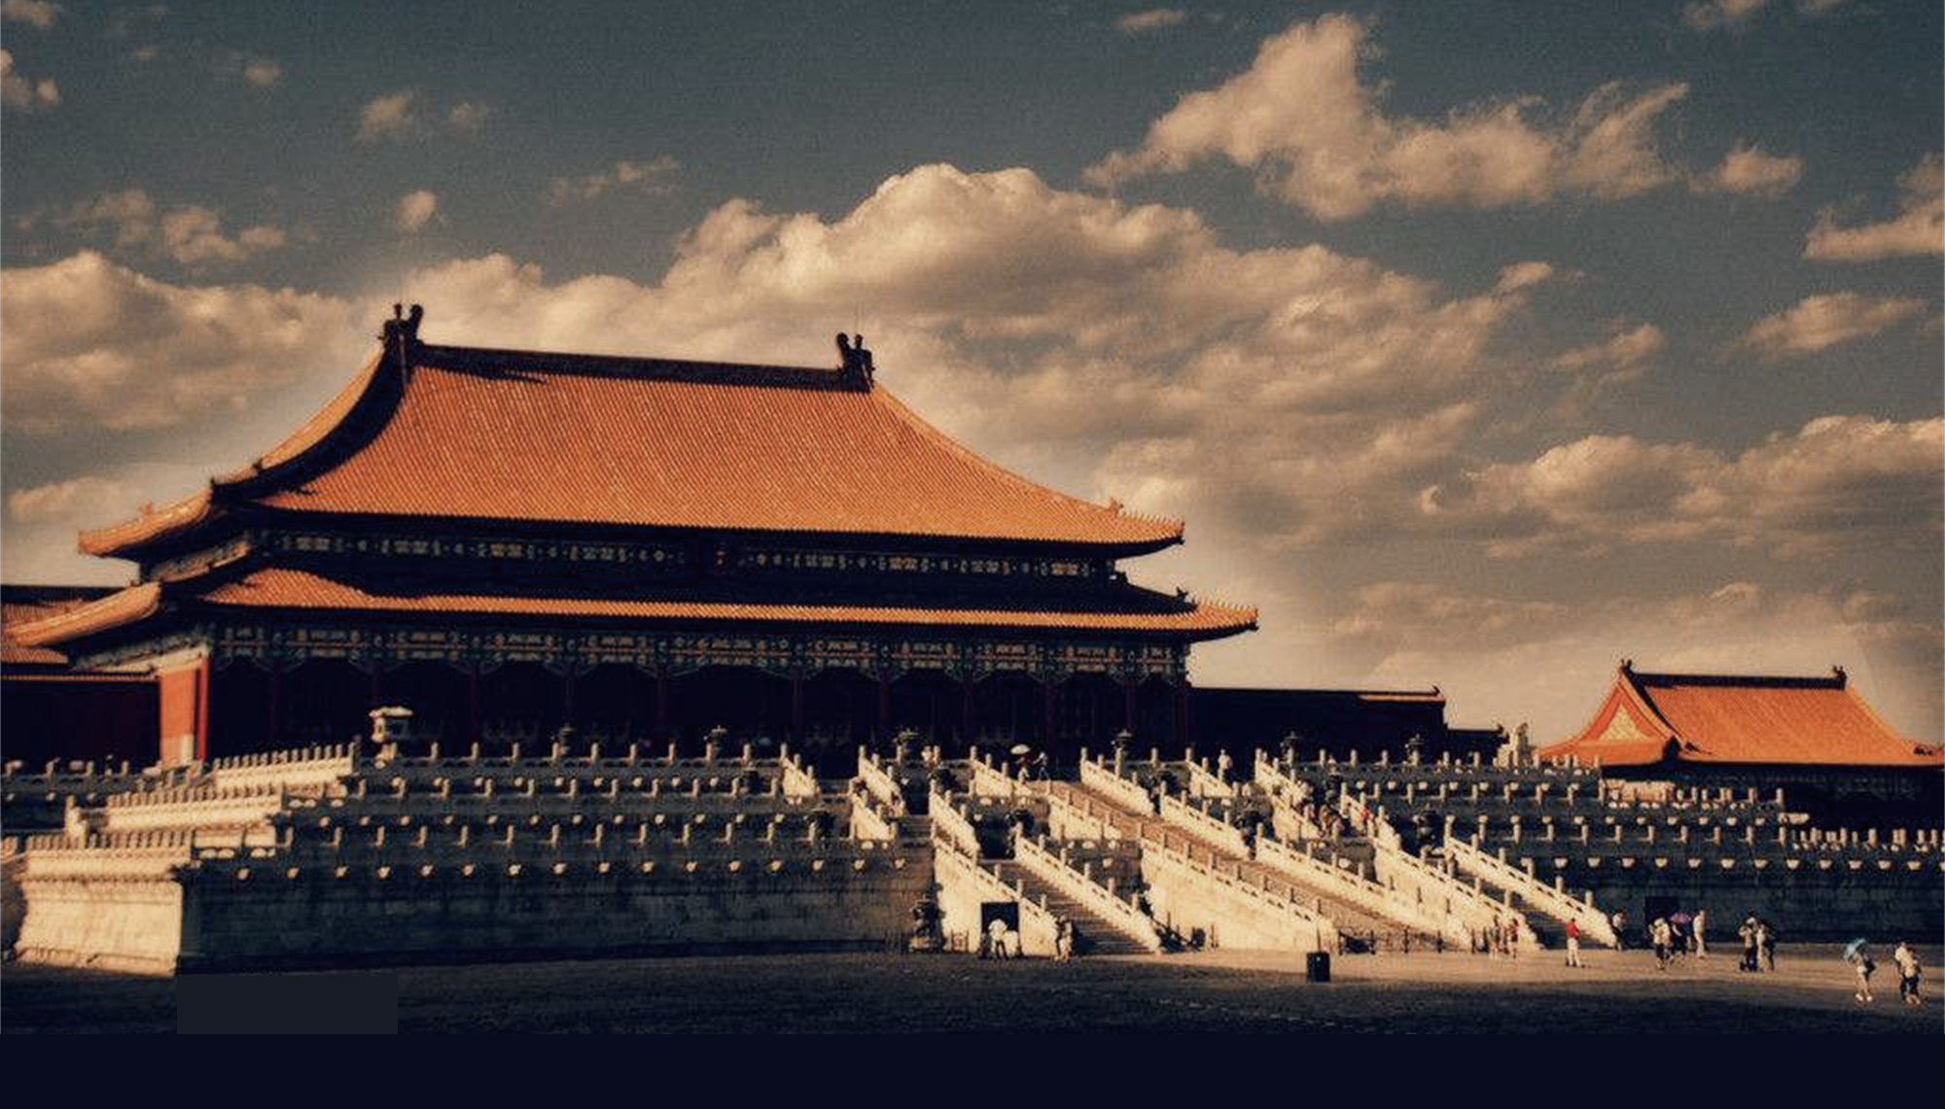
中国
文化概论

Slide 2
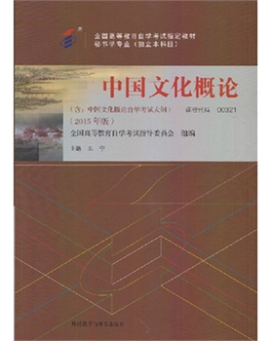
教材信息
《中国文化概论》
搜索方式：自考 中国文化概论 2015版
课程代码：00321
题型（共100分，48道题）
单选题：30题，每题1分，共30分
多选题：5题，每题2分，共10分
名词解释题：5题，每题2分，共10分
简答题：6题，每题5分，共30分
论述题：2题，每题10分，共20分

Slide 3
全书结构图
03 生产生活★★★
04 制度文化★★
05 精神文化★★★
06 文字文化★★
01 地理背景★
02 发展脉络★★★
00绪论★
07 发展★

Slide 4
全书数据分析
 | 中国文化概论知识点分析（1304-1810）
章 |  | 题目总数 | 单选 | 多选 | 名词解释 | 主观题 | 平均/套 | 分值占比
绪论 | ★ | 44 | 20 | 11 | 8 | 5 | 4 | 10.00%
第一章 | ★ | 38 | 25 | 5 | 3 | 5 | 3 | 8.90%
第二章 | ★★★ | 99 | 69 | 14 | 7 | 9 | 11 | 16.5%
第三章 | ★★★ | 79 | 48 | 15 | 5 | 11 | 7 | 14.5%
第四章 | ★★ | 63 | 36 | 7 | 9 | 11 | 6 | 14.10%
第五章 | ★★★ | 84 | 45 | 8 | 6 | 25 | 7 | 17.90%
第六章 | ★★ | 75 | 51 | 5 | 6 | 13 | 7 | 12.70%
第七章 | ★ | 33 | 27 | 1 | 1 | 4 | 3 | 5.40%

Slide 5
课件标识说明
重要性
题型
没有星
★
★★
★★★
选
单选题、多选题
低 高
名
名词解释题
大
简答题、论述题

Slide 6
绪论的重要性
警戒级别：★
分值占比：10.00%
次数占比：9.58%
绪论

Slide 7
本章结构图
“文化”的界定
民族文化、国别文化和两个文化层面
绪论
文化的历史发展与文化传统
“中国文化概论”课程的性质、目的任务和基本内容

Slide 8
本章结构图
“文化”名称的来源
“文化”的界定
广义文化与狭义文化的
各种与文化相关概念的正名
民族文化、国别文化和两个文化层面
绪论
文化的历史发展与文化传统
“中国文化概论”课程的性质、目的任务和基本内容

Slide 9
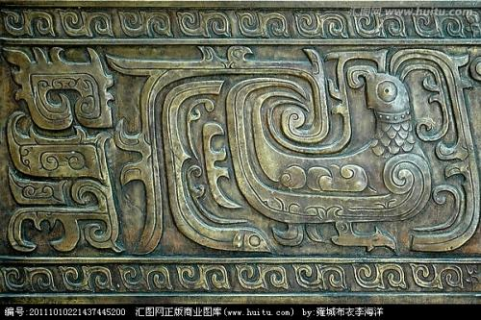
绪论
0.1.1一、“文化”名称的来源
文化名称的来源
一：文化的界定
广义文化与狭义文化
中国文化概论
与文化相关的概念
0.1.1 文化名称的来源
选
Notes:
青铜器，上面有图案，花纹。
花纹是自然的还是人文的呢？

Slide 10
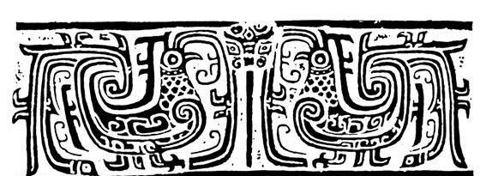
绪论
0.1.1一、“文化”名称的来源
文化名称的来源
一：文化的界定
广义文化与狭义文化
中国文化概论
与文化相关的概念
0.1.1 文化名称的来源
一、文
“文”的本义是“错画”，也就是花纹。
选

Slide 11
绪论
0.1.1一、“文化”名称的来源
文化名称的来源
一：文化的界定
广义文化与狭义文化
中国文化概论
与文化相关的概念
0.1.1 文化名称的来源
一、文
“文”的本义是“错画”，也就是花纹。
引申为后天形成的品德、修养，与表示先天素质的“质”相对。
在政治领域里，引申为“文治教化”。
“天文”和“人文”：天文指的是自然现象和规律，人文指的是社会现象和规律。
选

Slide 12
绪论
0.1.1一、“文化”名称的来源
文化名称的来源
一：文化的界定
广义文化与狭义文化
中国文化概论
与文化相关的概念
0.1.1 文化名称的来源
一、文
“质胜文则野，文胜质则史。文质彬彬，然后君子。”
——《论语·雍也》
选
Notes:
《论语·雍也》曾说：“质胜文则野，文胜质则史。文质彬彬，然后君子。”这是对妥善处理人的先天自然素质和后天人为修养的关系所发的议论。

Slide 13
绪论
0.1.1一、“文化”名称的来源
文化名称的来源
一：文化的界定
广义文化与狭义文化
中国文化概论
与文化相关的概念
本义
“错画”，即花纹。
后天形成的品德、修养
引申义
文
政治领域：文治教化“
天文：自然现象和规律
天文&人文
人文：社会现象和规律

Slide 14
绪论
0.1.1一、“文化”名称的来源
文化名称的来源
一：文化的界定
广义文化与狭义文化
中国文化概论
与文化相关的概念
0.1.1 文化名称的来源
二、化
改易。
既包括从无到有的“造化”，也包括宇宙生成以后的“演化”和“分化”。

Slide 15
绪论
0.1.1一、“文化”名称的来源
文化名称的来源
一：文化的界定
广义文化与狭义文化
中国文化概论
与文化相关的概念
0.1.1 文化名称的来源
三、文化
内涵：人的后天修养与精神、物质的创造。
第一次提出：《说苑·指武》 “凡武之兴，为不服也；文化不改，然后加诛。”（0810单）
英语：culture（1604、1504单） ★
选

Slide 16
真题练习
基于传统解释，学术界经常把英文的“Culture”一词对译为（ ）
A.文化
B.文学
C.修养
D.教养

Slide 17
真题练习
基于传统解释，学术界经常把英文的“Culture”一词对译为（ A ）
A.文化
B.文学
C.修养
D.教养

Slide 18
真题练习
下列关于“文”字说法正确的有（ ）
A:“文”的本义是“错画”，即花纹
B:“文”引申为后天形成的品德、修养
C:“文”在政治领域里，引申为“文治教化”
D:“文”字还有“演化”和“分化”的含义
E:中国古代对“文”的认识还反映在对天文和人文的区分上

Slide 19
真题练习
下列关于“文”字说法正确的有（ ）
A:“文”的本义是“错画”，即花纹
B:“文”引申为后天形成的品德、修养
C:“文”在政治领域里，引申为“文治教化”
D:“文”字还有“演化”和“分化”的含义
E:中国古代对“文”的认识还反映在对天文和人文的区分上

Slide 20
真题练习
“凡武之兴，为不服也；文化不改，然后加诛”出自（）
A:《说苑·指武》
B:《礼记·中庸》
C:《论语·雍也》
D:《荀子·不苟》

Slide 21
真题练习
“凡武之兴，为不服也；文化不改，然后加诛”出自（）
A:《说苑·指武》
B:《礼记·中庸》
C:《论语·雍也》
D:《荀子·不苟》

Slide 22
真题练习
“文质彬彬，然后君子。”这段文字出自（ ）
A:《礼记·中庸》
B:《论语·雍也》
C:《说苑·指武》
D:《周礼》

Slide 23
真题练习
“文质彬彬，然后君子。”这段文字出自（ ）
A:《礼记·中庸》
B:《论语·雍也》
C:《说苑·指武》
D:《周礼》

Slide 24
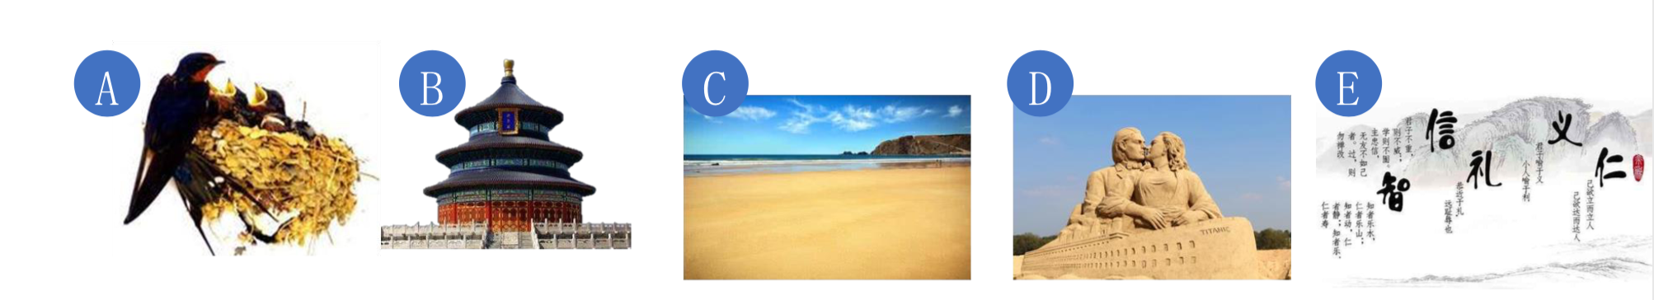
绪论
0.1.2二、广义文化与狭义文化的定义
文化名称的来源
一：文化的界定
广义文化与狭义文化
与文化相关的概念
0.1.2：什么叫做文化？
Notes:
鸟巢是自然就有的么？不是
文化必须是人造的，体现出精神，想法，单纯物质不叫文化

Slide 25
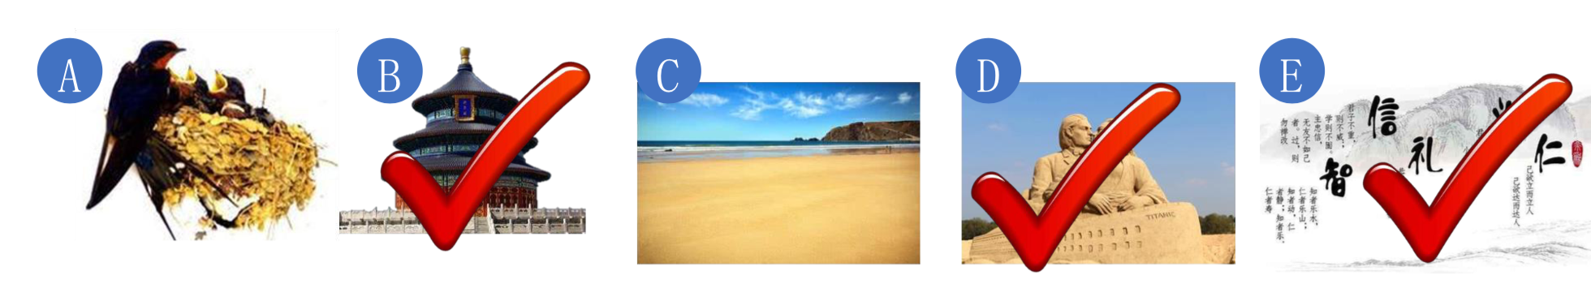
绪论
0.1.2二、广义文化与狭义文化的定义
文化名称的来源
一：文化的界定
广义文化与狭义文化
与文化相关的概念
0.1.2：什么叫做文化？
Notes:
鸟巢是自然就有的么？不是
文化必须是人造的，体现出精神，想法，单纯物质不叫文化

Slide 26
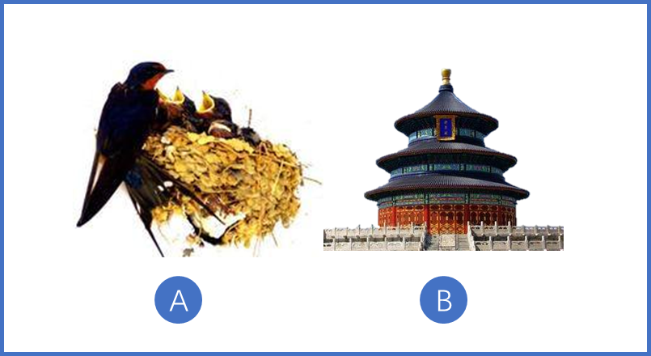
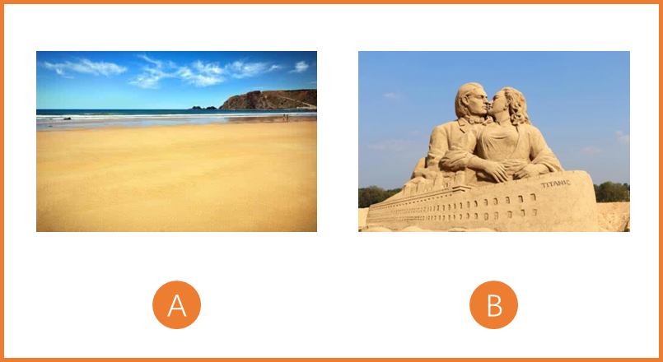
绪论
0.1.2二、广义文化与狭义文化的定义
文化名称的来源
一：文化的界定
广义文化与狭义文化
与文化相关的概念
0.1.2：什么叫做文化？
广义文化
人类VS非人类
狭义文化
精神VS物质

Slide 27
绪论
0.1.2二、广义文化与狭义文化的定义
文化名称的来源
一：文化的界定
广义文化与狭义文化
与文化相关的概念
0.1.2、广义文化与狭义文化的定义 ★★
选
“文化等同于总体的人类社会遗产”-《大不列颠百科全书》
“文化表现为人们生活活动的形式，人们创造的物质和精神财富”-《苏联大百科全书》
“文化是长时期的大群集体公共人生”-《中国文化精神》钱穆
Notes:
哪不一样？人类，集体-范围大小
区别-只有精神才算文化，狗血言情故事，写成书，书是文化的载体。

Slide 28
绪论
0.1.2二、广义文化与狭义文化的定义
文化名称的来源
一：文化的界定
广义文化与狭义文化
与文化相关的概念
0.1.2、广义文化与狭义文化的定义 ★★
选
名
广义：人类在长期的历史发展中共同创造并赖以生存的物质与精神存在的总和。
狭义：某一社会集体在长期历史发展中经传承而自然凝聚的共有的人文精神及其物质体现总体体系，也叫人文文化。
Notes:
什么叫物质？纸篓，桌子，椅子，叫文化-广义文化，只要是人类创造的都叫文化。
狭义就不叫文化了
广义，狭义-范围大小，狭义就是往窄了说

Slide 29
绪论
0.1.2二、广义文化与狭义文化的定义
文化名称的来源
一：文化的界定
广义文化与狭义文化
与文化相关的概念
0.1.2、广义文化与狭义文化的定义 ★★
选
名
广义：物质+精神存在
狭义：精神及其物质体现
Notes:
什么叫物质？纸篓，桌子，椅子，叫文化-广义文化，只要是人类创造的都叫文化。
狭义就不叫文化了
广义，狭义-范围大小，狭义就是往窄了说

Slide 30
绪论
0.1.2二、广义文化与狭义文化的定义
文化名称的来源
一：文化的界定
广义文化与狭义文化
与文化相关的概念
0.1.2、广义文化与狭义文化的定义 ★★
选
名
#全人类# #物质+精神#
广义：人类在长期的历史发展中共同创造并赖以生存的物质与精神存在的总和。
狭义：某一社会集体在长期历史发展中经传承而自然凝聚的共有的人文精神及其物质体现总体体系，也叫人文文化。
#某个群体# #only精神#
Notes:
什么叫物质？纸篓，桌子，椅子，叫文化-广义文化，只要是人类创造的都叫文化。
狭义就不叫文化了
广义，狭义-范围大小，狭义就是往窄了说

Slide 31
真题练习
文化是人类在长期的历史发展中共同创造并赖以生存的物质与精神存在的总和。这里的“文化”指的是（ ）
A:广义的文化
B:狭义的文化
C:民族文化
D:国别文化
Notes:
d

Slide 32
真题练习
文化是人类在长期的历史发展中共同创造并赖以生存的物质与精神存在的总和。这里的“文化”指的是（ ）
A:广义的文化
B:狭义的文化
C:民族文化
D:国别文化
Notes:
d

Slide 33
真题练习
狭义的文化又称( ）
A:国别文化
B:人文文化
C:民族文化
D:历史文化
Notes:
d

Slide 34
真题练习
狭义的文化又称( ）
A:国别文化
B:人文文化
C:民族文化
D:历史文化
Notes:
d

Slide 35
绪论
0.1.2二、广义文化与狭义文化的定义
文化名称的来源
一：文化的界定
广义文化与狭义文化
与文化相关的概念
0.1.2、广义文化与狭义文化的定义 （1510单）
一、广义文化★★：（0810名、1001、1504简）
定义：人类在长期的历史发展中共同创造并赖以生存的物质与精神存在的总和。
要点：
是与人类及人类的创造活动相联系的，是以人为中心的概念。
是一个历史概念，它涵盖人类历史的全过程，是一个传承发展的综合概念。
外延涵盖物质创造和精神创造的全部。
选
#全人类# #物质+精神#

Slide 36
绪论
0.1.2二、广义文化与狭义文化的定义
文化名称的来源
一：文化的界定
广义文化与狭义文化
与文化相关的概念
0.1.2、广义文化与狭义文化的定义 （1510单）
二、狭义文化，又称人文文化★★（1510简、0910名）
定义：某一社会集体在长期历史发展中经传承而自然凝聚的共有的人文精神及其物质体现总体体系，也叫人文文化。
要点：
以人的精神活动为中心，即使观察物化世界，也是以其中的人文精神为内核的。
关注的不是个别人，而是经历史传承累积凝聚的共有的、成体系的人文精神。
不仅关注全人类的普遍共性，更注重不同民族、阶层、集团人文精神的特点。
狭义文化的定义适用于人类文化学，民族文化学，国别文学等。（1504多）
选
#某个群体# #only精神#

Slide 37
绪论
0.1.2二、广义文化与狭义文化的定义
文化名称的来源
一：文化的界定
广义文化与狭义文化
与文化相关的概念
0.1.2、广义文化与狭义文化的定义 （1510单）
一、广义文化★★：（0810名、1001、1504简）
是与人类及人类的创造活动相联系的，是以人为中心的概念。
是一个历史概念，它涵盖人类历史的全过程，是一个传承发展的综合概念。
外延涵盖物质创造和精神创造的全部。
二、狭义文化，又称人文文化★★（1510简、0910名）
以人的精神活动为中心，即使观察物化世界，也是以其中的人文精神为内核的。
关注的不是个别人，而是经历史传承累积凝聚的共有的、成体系的人文精神。
不仅关注全人类的普遍共性，更注重不同民族、阶层、集团人文精神的特点。
狭义文化的定义适用于人类文化学，民族文化学，国别文学等。（1504多）
选
大
#全人类# #物质+精神#
#某个群体# #only精神#
选

Slide 38
真题练习
下列表述中不属于广义文化的是()
是与人类及人类的创造活动相联系的，是以人为中心的概念
是一个历史概念，它涵盖人类历史的全过程，是一个传承发展的综合概念
外延涵盖物质创造和精神创造的全部
关注的不仅仅是全人类的普遍共性，而且更注重不同民族、阶层、集团人文精神的特点
Notes:
d

Slide 39
真题练习
下列表述中不属于广义文化的是( D )
是与人类及人类的创造活动相联系的，是以人为中心的概念
是一个历史概念，它涵盖人类历史的全过程，是一个传承发展的综合概念
外延涵盖物质创造和精神创造的全部
关注的不仅仅是全人类的普遍共性，而且更注重不同民族、阶层、集团人文精神的特点

Slide 40
绪论
0.1.3三、各种与文化相关概念的正名
文化名称的来源
一：文化的界定
广义文化与狭义文化
与文化相关的概念
0.1.3、各种与文化相关概念的正名
一、文化产品：
人类创造的一切提供给社会的可见成品。
选一选：
A.农具、陶器
B.音乐、美术、雕塑、典籍
C.审美观、思想、道德
Notes:
锅碗瓢盆， 包子饺子桌子，都是文化产品

Slide 41
绪论
0.1.3三、各种与文化相关概念的正名
文化名称的来源
一：文化的界定
广义文化与狭义文化
与文化相关的概念
0.1.3、各种与文化相关概念的正名
一、文化产品：
人类创造的一切提供给社会的可见成品，既包括物质产品，也包括精神产品。
选一选：
A.农具、陶器
B.音乐、美术、雕塑、典籍
C.审美观、思想、道德
Notes:
锅碗瓢盆， 包子饺子桌子，都是文化产品

Slide 42
绪论
0.1.3三、各种与文化相关概念的正名
文化名称的来源
一：文化的界定
广义文化与狭义文化
与文化相关的概念
0.1.3、各种与文化相关概念的正名
一、文化产品：
人类创造的一切提供给社会的可见成品。
分类：1.广义：物质产品+精神产品
2.狭义：精神产品
Notes:
锅碗瓢盆， 包子饺子桌子，都是文化产品

Slide 43
真题练习
下列选项中属于文化产品的是（ ）
A.音乐
B.美术
C.雕塑
D.道德
E.思想

Slide 44
真题练习
下列选项中属于文化产品的是（ ）
A.音乐
B.美术
C.雕塑
D.道德
E.思想

Slide 45
绪论
0.1.3三、各种与文化相关概念的正名
文化名称的来源
一：文化的界定
广义文化与狭义文化
与文化相关的概念
0.1.3、各种与文化相关概念的正名
文化产品 | 广义 | 人类创造的一切提供给社会的可见成品，既包括物质产品，也包括精神产品。
 | 狭义 | 专指精神产品，纯粹实用的生产工具、生活器用、能源资材等，一般不称为文化产品。（1001多）
选
Notes:
锅碗瓢盆， 包子饺子桌子，都是文化产品

Slide 46
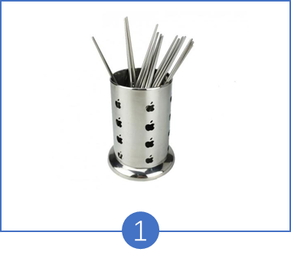
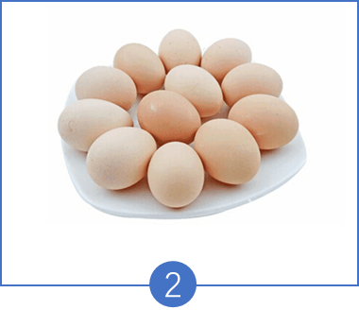
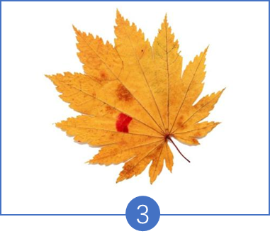
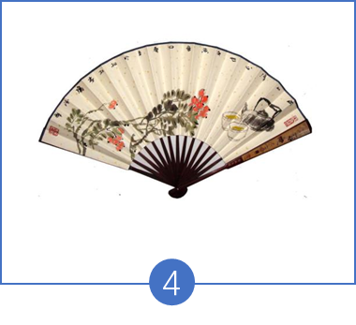
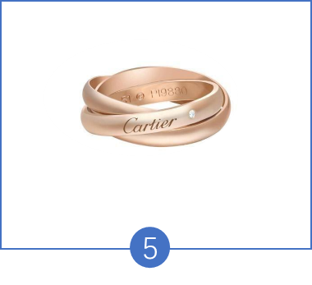
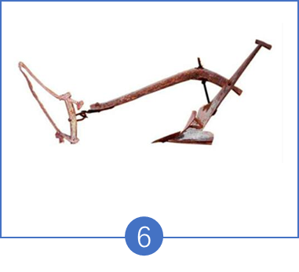
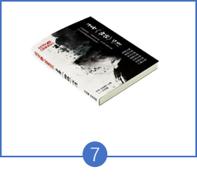
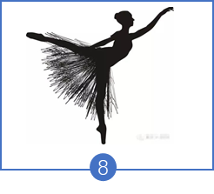
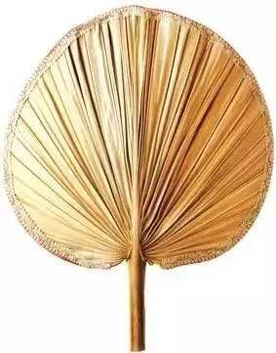
绪论
0.1.3三、各种与文化相关概念的正名
文化名称的来源
一：文化的界定
广义文化与狭义文化
与文化相关的概念
0.1.3、各种与文化相关概念的正名
文化产品 | 广义 | 人类创造的一切提供给社会的可见成品，既包括物质产品，也包括精神产品。
 | 狭义 | 专指精神产品（1001多）
选
Notes:
从诞生第一天开始就是为了扇风的，不是精神产品。
戒指，为了表现已婚，精神领域。珠宝，书画，雕塑都是狭义的。
耕地农具。广义，物质产品
书，狭义
是狭义一定是广义。都是人造的。

Slide 47
绪论
0.1.3三、各种与文化相关概念的正名
文化名称的来源
一：文化的界定
广义文化与狭义文化
与文化相关的概念
0.1.3、各种与文化相关概念的正名
文化产品 | 广义 | 人类创造的一切提供给社会的可见成品，既包括物质产品，也包括精神产品。
 | 狭义 | 专指精神产品（1001多）
1
5
7
4
6
8
选
5
7
8

Slide 48
绪论
0.1.3三、各种与文化相关概念的正名
文化名称的来源
一：文化的界定
广义文化与狭义文化
与文化相关的概念
0.1.3、各种与文化相关概念的正名
文化产品 | 广义 | 人类创造的一切提供给社会的可见成品，既包括物质产品，也包括精神产品。
 | 狭义 | 专指精神产品（1001多）
1
5
7
选
4
6
8
5
7
8
Notes:
结婚送筷子，扇子，是广义产品，很精美的那种，被人赋予文化的，不属于狭义文化，诞生第一天是拿来用的，是广义文化
广义文化的东西，蕴含着文化特性，我们称为文化内涵
垃圾桶，广义文化产品，如果送进故宫，称为一种精神象征，衍生出的这种意义，称为文化内涵。

Slide 49
绪论
0.1.3三、各种与文化相关概念的正名
文化名称的来源
一：文化的界定
广义文化与狭义文化
与文化相关的概念
0.1.3、各种与文化相关概念的正名
二、文化内涵：
不属于狭义文化的事物中，所具有的人文特性。
如：筷子文化、扇子文化
选
Notes:
锅碗瓢盆， 包子饺子桌子，都是文化产品

Slide 50
绪论
0.1.3三、各种与文化相关概念的正名
文化名称的来源
一：文化的界定
广义文化与狭义文化
与文化相关的概念
0.1.3、各种与文化相关概念的正名
文化产品 | 广义 | 人类创造的一切提供给社会的可见成品，既包括物质产品，也包括精神产品。
 | 狭义 | 专指精神产品（1001多）
1
5
7
4
6
8
5
7
8
文化 内涵★ | 不属于狭义文化的事物中所具有的人文特性（0901、1310、1504、1510单、1001名） | “筷子文化” “扇子文化”
选

Slide 51
绪论
0.1.3三、各种与文化相关概念的正名
文化名称的来源
一：文化的界定
广义文化与狭义文化
与文化相关的概念
0.1.3、各种与文化相关概念的正名
三、文化事象VS文化现象：
文化 现象 | 人类文化发展过程中呈现出的某种外部状态和联系。（1010单） 个别、具体、可观察 | 单一性（舞蹈本身的人数、动作） 联系性（古今中外舞蹈的异同） 捕鱼、舞蹈、凉药苦口（人们观察出的现象）
选
Notes:
锅碗瓢盆， 包子饺子桌子，都是文化产品

Slide 52
绪论
0.1.3三、各种与文化相关概念的正名
文化名称的来源
一：文化的界定
广义文化与狭义文化
与文化相关的概念
三、文化事象VS文化现象：
0.1.3、各种与文化相关概念的正名
文化 现象 | 人类文化发展过程中呈现出的某种外部状态和联系。（1010单） 个别、具体、可观察 | 单一性（舞蹈本身的人数、动作） 联系性（古今中外舞蹈的异同 捕鱼、舞蹈、凉药苦口（人们观察出的现象）
文化 事象★★ | 以同样的形式反复出现，含有规律性，成为某一历史时期、某一国家文化发展中带有典型和标志作用的现象。（1101单、1101名） | 原始的巫术、行业禁忌、建安风骨、 宫廷服饰以颜色和样式代表等级、 中国戏曲的程式化动作（1504多）
选
选
名
Notes:
多次，文化事项。
花的动作。所有人都表示花，文化事象
曹操那批人写诗的时候有风骨
正妻穿大红色，妾室
蓝布包头，代表穷困潦倒。不同颜色代表不同人物形象，规定好的。

Slide 53
绪论
0.1.3三、各种与文化相关概念的正名
文化名称的来源
一：文化的界定
广义文化与狭义文化
三、文化事象VS文化现象：
与文化相关的概念
0.1.3、各种与文化相关概念的正名
一次
文化 现象 | 人类文化发展过程中呈现出的某种外部状态和联系。（1010单） 个别、具体、可观察 | 单一性（舞蹈本身的人数、动作） 联系性（古今中外舞蹈的异同） 捕鱼、舞蹈、凉药苦口（人们观察出的现象）
文化 事象★★ | 以同样的形式反复出现，含有规律性，成为某一历史时期、某一国家文化发展中带有典型和标志作用的现象。（1101单、1101名） | 原始的巫术、行业禁忌、建安风骨、 宫廷服饰以颜色和样式代表等级、 中国戏曲的程式化动作（1504多）
选
选
名
多次

Slide 54

绪论
0.1.3三、各种与文化相关概念的正名
文化名称的来源
一：文化的界定
广义文化与狭义文化
与文化相关的概念
0.1.3、各种与文化相关概念的正名
四、文化观念&文化思潮&文化政策：
文化观念：某一时期某一人群对文化问题所持的态度和看法
如：价值观、审美观等。
Notes:
锅碗瓢盆， 包子饺子桌子，都是文化产品

Slide 55

绪论
0.1.3三、各种与文化相关概念的正名
文化名称的来源
一：文化的界定
广义文化与狭义文化
与文化相关的概念
0.1.3、各种与文化相关概念的正名
四、文化观念&文化思潮&文化政策：
文化观念：某一时期某一人群对文化问题所持的态度和看法
如：价值观、审美观等。
文化思潮：某种文化观念在某一时期对社会产生广泛影响，为多数人所赞同，形成一种潮流。
*时代思潮：汉代经学、隋唐佛学、宋明理学、清代考据学——（梁启超）
选
Notes:
锅碗瓢盆， 包子饺子桌子，都是文化产品

Slide 56

绪论
0.1.3三、各种与文化相关概念的正名
文化名称的来源
一：文化的界定
广义文化与狭义文化
与文化相关的概念
0.1.3、各种与文化相关概念的正名
四、文化观念&文化思潮&文化政策：
文化观念：某一时期某一人群对文化问题所持的态度和看法
如：价值观、审美观等。
文化思潮：某种文化观念在某一时期对社会产生广泛影响，为多数人所赞同，形成一种潮流。
*时代思潮：汉代经学、隋唐佛学、宋明理学、清代考据学——（梁启超）
选
文化政策：行政机构对文化领域的问题所颁布的相关规定和对策原则。
包括民族政策、文艺政策、宗教政策、语言文字政策等★★（1604多、1010名）
名
选
Notes:
锅碗瓢盆， 包子饺子桌子，都是文化产品

Slide 57
绪论
0.1.3三、各种与文化相关概念的正名
文化名称的来源
一：文化的界定
广义文化与狭义文化
与文化相关的概念
0.1.3、各种与文化相关概念的正名
概念汇总
文化产品：人类创造的可见成品
文化内涵：不属于狭义文化的事物中的人文特性
文化现象：可观察的外部状态和联系
文化事象：反复出现的有规律性的典型的有标志作用的现象
文化观念：人对某一文化的态度与看法
文化思潮：对社会产生影响，形成思想潮流的文化观念
文化政策：文化领域的规定对策
Notes:
锅碗瓢盆， 包子饺子桌子，都是文化产品

Slide 58
真题练习
人们平常所说的“筷子文化”、“扇子文化”等等，指的是所称是物的()
A.文化产品
B.文化内涵
C.文化现象
D.文化事象

Slide 59
真题练习
人们平常所说的“筷子文化”、“扇子文化”等等，指的是所称是物的( B )
A.文化产品
B.文化内涵
C.文化现象
D.文化事象

Slide 60
真题练习
学界把一些不属于狭义文化的事物中所具有的人文特性称为
A.文化内涵
B.文化现象
C.文化事象
D.文化产品

Slide 61
真题练习
学界把一些不属于狭义文化的事物中所具有的人文特性称为( A )
A.文化内涵
B.文化现象
C.文化事象
D.文化产品

Slide 62
真题练习
当一种现象以同样的形式反复出现时， 其中就含有规律性， 成为某一历史时期， 某一国家(民族或地域) 文化发展中带有典型和标志作用的事情， 这些现象成为
文化现象
文化内涵
文化事象
文化思潮

Slide 63
真题练习
当一种现象以同样的形式反复出现时， 其中就含有规律性， 成为某一历史时期， 某一国家(民族或地域) 文化发展中带有典型和标志作用的事情， 这些现象成为 ( C )
文化现象
文化内涵
文化事象
文化思潮

Slide 64
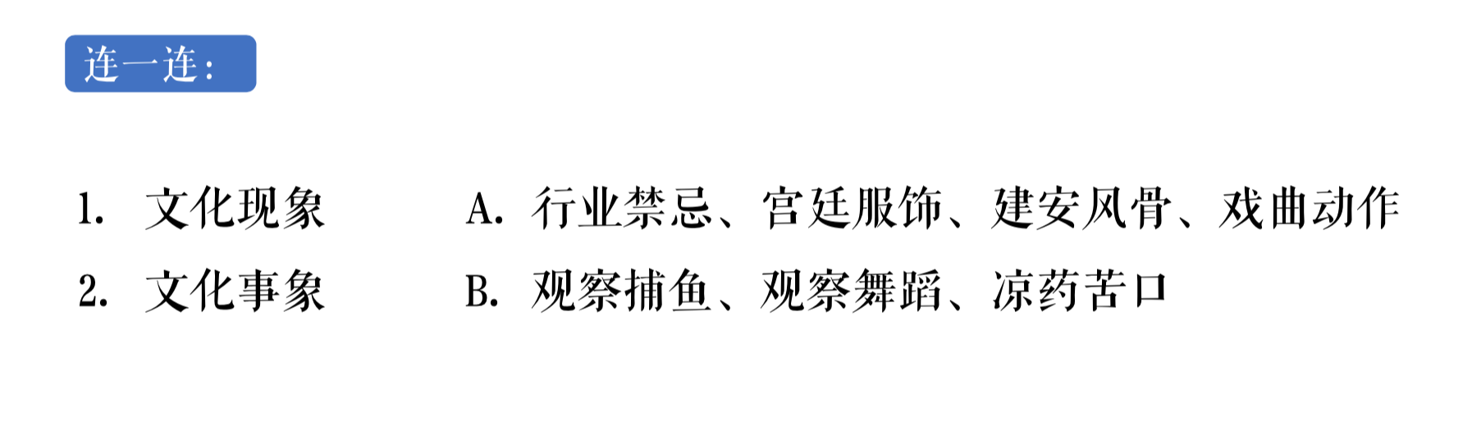
绪论
0.1.3三、各种与文化相关概念的正名
文化名称的来源
一：文化的界定
广义文化与狭义文化
与文化相关的概念
0.1.3、各种与文化相关概念的正名
Notes:
锅碗瓢盆， 包子饺子桌子，都是文化产品

Slide 65
绪论
0.1.3三、各种与文化相关概念的正名
文化名称的来源
一：文化的界定
广义文化与狭义文化
与文化相关的概念
0.1.3、各种与文化相关概念的正名
Notes:
锅碗瓢盆， 包子饺子桌子，都是文化产品

Slide 66
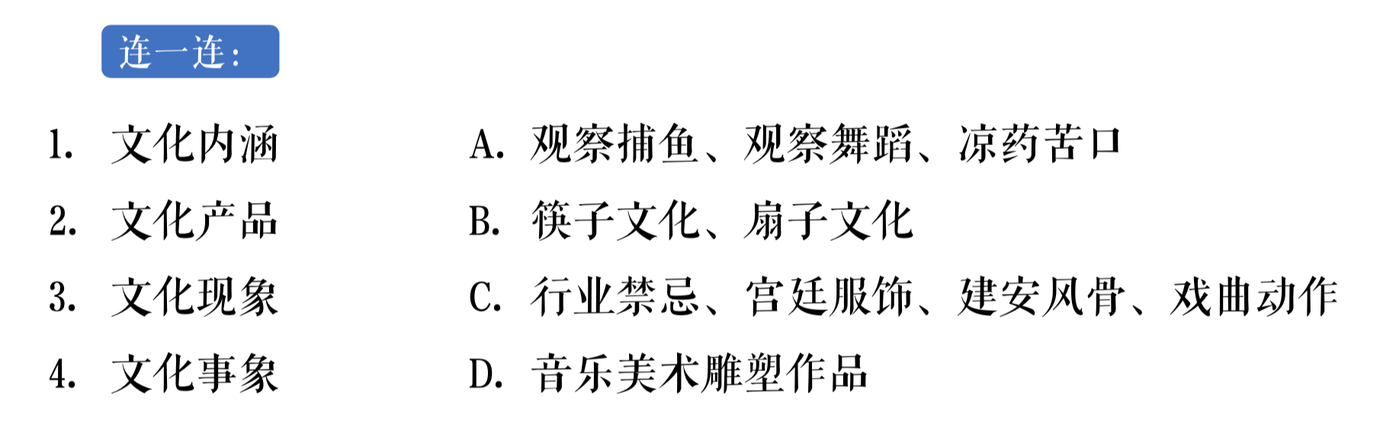
绪论
0.1.3三、各种与文化相关概念的正名
文化名称的来源
一：文化的界定
广义文化与狭义文化
与文化相关的概念
0.1.3、各种与文化相关概念的正名
Notes:
锅碗瓢盆， 包子饺子桌子，都是文化产品

Slide 67
绪论
0.1.3三、各种与文化相关概念的正名
文化名称的来源
一：文化的界定
广义文化与狭义文化
与文化相关的概念
0.1.3、各种与文化相关概念的正名
Notes:
锅碗瓢盆， 包子饺子桌子，都是文化产品

Slide 68
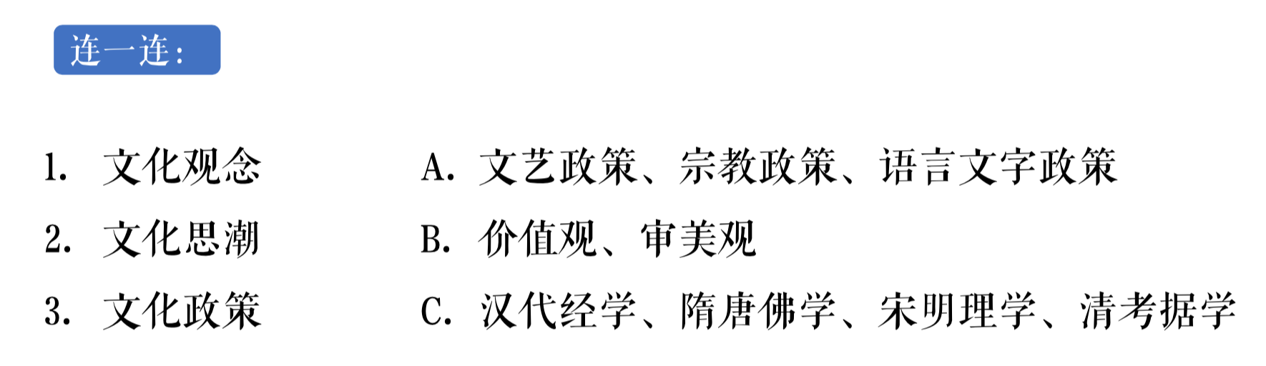
绪论
0.1.3三、各种与文化相关概念的正名
文化名称的来源
一：文化的界定
广义文化与狭义文化
与文化相关的概念
0.1.3、各种与文化相关概念的正名
Notes:
锅碗瓢盆， 包子饺子桌子，都是文化产品

Slide 69
绪论
0.1.3三、各种与文化相关概念的正名
文化名称的来源
一：文化的界定
广义文化与狭义文化
与文化相关的概念
0.1.3、各种与文化相关概念的正名
Notes:
锅碗瓢盆， 包子饺子桌子，都是文化产品

Slide 70
绪论
0.1.3三、各种与文化相关概念的正名
文化名称的来源
一：文化的界定
广义文化与狭义文化
与文化相关的概念
0.1.3、各种与文化相关概念的正名
例子汇总
文化产品：音乐美术雕塑作品
文化内涵：筷子文化、扇子文化
文化现象：观察捕鱼、观察舞蹈、凉药苦口
文化事象：行业禁忌、宫廷服饰、建安风骨、戏曲动作
文化观念：价值观、审美观
文化思潮：汉代经学、隋唐佛学、宋明理学、清考据学
文化政策：文艺政策、宗教政策、语言文字政策
Notes:
锅碗瓢盆， 包子饺子桌子，都是文化产品

Slide 71
真题练习
下列各项中属于文化思潮的是（）
A:生产领域中的行业禁忌
B:中国戏曲的程式化动作
C:文学史上的建安风骨
D:清代的考据学

Slide 72
真题练习
下列各项中属于文化思潮的是（）
A:生产领域中的行业禁忌
B:中国戏曲的程式化动作
C:文学史上的建安风骨
D:清代的考据学

Slide 73
真题练习
下列几个方面，属于文化事象的有（）
A: 原始巫术
B: 服饰等级
C: 中国草药
D：观察舞蹈
E: 建安风骨

Slide 74
真题练习
下列几个方面，属于文化事象的有（）
A: 原始巫术
B: 服饰等级
C: 中国草药
D：观察舞蹈
E: 建安风骨

Slide 75
真题练习
下列选项中，属于文化政策的有( ）
A:民族政策
B:文艺政策
C:财政政策
D:宗教政策
E：语言文字政策

Slide 76
真题练习
下列选项中，属于文化政策的有( ）
A:民族政策
B:文艺政策
C:财政政策
D:宗教政策
E：语言文字政策

Slide 77
真题练习
下列选项中属于广义文化产品的有（ ）
A: 农具
B: 陶器
C：雕塑
D: 绘画
E：典籍

Slide 78
真题练习
下列选项中属于广义文化产品的有（ ）
A: 农具
B: 陶器
C：雕塑
D: 绘画
E：典籍

Slide 79
本章结构图
“文化”的界定
民族文化和国别文化
民族文化、国别文化和两个文化层面
绪论
两个文化层面
文化的历史发展与文化传统
“中国文化概论”课程的性质、目的任务和基本内容

Slide 80
绪论
绪论
0.2.1一、民族文化和国别文化
问题一：文化的界定
问题二：文化的分类
问题三：文化的继承
问题四：文化的学习
0.2.1：文化的分类
一、民族文化&国别文化：
（一）民族文化
1.不同的民族有自己不同于其他民族的文化，文化的差异与特色是划分民族的标志。 2.每一个民族都有自己独立的文化，每个民族的文化都有自己发展的历史。
（二）国别文化
1.以国家为划分文化的社会依据
2.多民族国家的文化即民族共同体的文化
名
选
名
选
Notes:
两种
满族文化，民族文化。
英国文化- 国别文化

Slide 81
绪论
绪论
0.2.1一、民族文化和国别文化
问题一：文化的界定
问题二：文化的分类
问题三：文化的继承
问题四：文化的学习
0.2.1：文化的分类
一、民族文化&国别文化：
中国文化★（1610多）
1.别称：中华文化、华夏文化、炎黄文化 2.形成的原因：
（1）同源：共同的文化源。
（2）多元一体：（交流、渗透、促进）。
（3）主体：汉民族文化在主导，团结凝聚各民族文化。
大
选
Notes:
两种
满族文化，民族文化。
英国文化- 国别文化

Slide 82
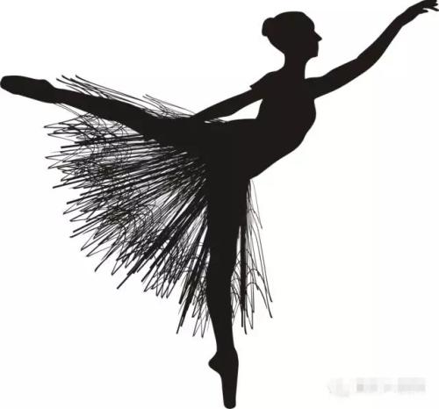
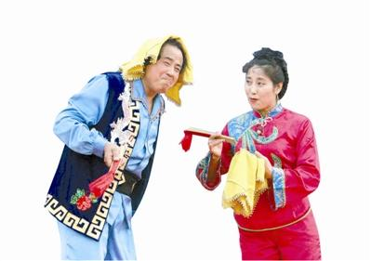
绪论
0.2.2二、两个文化层面
民族文化&国别文化
二：文化的分类
两个层面的文化
0.2.1：文化的分类
二、上层文化&底层文化：
上层文化：宫廷文化+上层文人文化，多数以文字典籍为传承载体★（1510单）
选
底层文化：不依赖于统治阶级的广大人民及其精英人物创造拥有的文化，主要靠口头传播
Notes:
老百姓
统治阶级，当官的
不含褒贬，谁创造的
千年等一回，白蛇传有很多版本，老百姓口耳相传遍的，许仙是个渣男，主动交给了法海。青蛇是条鱼，男的，很多版本变化，才成了今天的样子。
因为当时不是用文字记载的。

Slide 83
真题练习
宫廷文化属于()
上层文化
中层文化
底层文化
市民文化

Slide 84
真题练习
宫廷文化属于( A )
上层文化
中层文化
底层文化
市民文化

Slide 85
真题练习
以文字典籍为媒介的是()
上层文化
中层文化
底层文化
市民文化

Slide 86
真题练习
以文字典籍为媒介的是()
上层文化
中层文化
底层文化
市民文化

Slide 87
真题练习
中国文化又称为
A.中华文化
B.炎黄文化
C.华夏文化
D.大汉文化
E.中原文化
Notes:
ABC

Slide 88
真题练习
中国文化又称为（ABC）
A.中华文化
B.炎黄文化
C.华夏文化
D.大汉文化
E.中原文化
Notes:
ABC

Slide 89
本章结构图
“文化”的界定
民族文化、国别文化和两个文化层面
绪论
文化发展的历史阶段
文化的历史发展与文化传统
传统文化与文化传统
文化遗产
“中国文化概论”课程的性质、目的任务和基本内容

Slide 90
绪论
0.3.2二、传统文化与文化传统
传统文化&文化传统
三：文化的继承
文化遗产
0.3.2：文化的继承★★★
一、中国传统文化
传统文化
名
选
以中华文化为源头、
中国境内各民族共同创造的、
长期历史所积淀的文化（1504单）
Notes:
前文化，后传统
诗歌，传统文化，
尊老爱幼，舍己为人，尊老爱幼，传统
传统文化是流传下来的 不局限于古代也不局限于中国，外来的被我们吸收的也是传统文化
文化传统是一种文化中有固定流传下来的核心内涵，比如诗歌讲究韵律，比如中国封建体制形成的等级和特权观念，宗法制形成的血统论。（优秀的传统对社会起积极作用，糟粕的传统对社会起负面作用。）

Slide 91
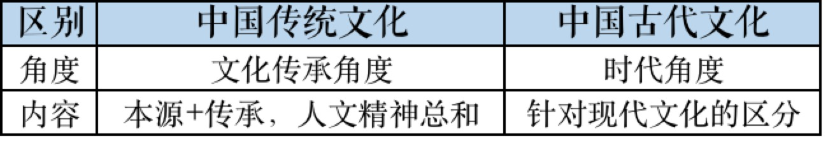
绪论
0.3.2二、传统文化与文化传统
传统文化&文化传统
三：文化的继承
文化遗产
0.3.2：文化的继承★★★
一、中国传统文化
Notes:
中国传统文化：针对文化传承而言，强调本源和沿着本源传承下来的全部文化遗产，迄今为止人文精神的总和。 中国古代文化：针对现代文化而言，对文化的时代划分。

Slide 92
绪论
0.3.2二、传统文化与文化传统
传统文化&文化传统
三：文化的继承
文化遗产
0.3.2：文化的继承★★★
二、文化传统
#稳定性# #延续性#
文化传统
名
选
贯穿于民族和国家各个历史阶段的各类文化的核心精神（1604单、1604名）
#取其精华，取其糟粕#
Notes:
前文化，后传统
诗歌，传统文化，
尊老爱幼，舍己为人，尊老爱幼，传统
传统文化是流传下来的 不局限于古代也不局限于中国，外来的被我们吸收的也是传统文化
文化传统是一种文化中有固定流传下来的核心内涵，比如诗歌讲究韵律，比如中国封建体制形成的等级和特权观念，宗法制形成的血统论。（优秀的传统对社会起积极作用，糟粕的传统对社会起负面作用。）

Slide 93
绪论
0.3.2二、传统文化与文化传统
传统文化&文化传统
三：文化的继承
文化遗产
0.3.2：文化的继承★★★
Q1 | “诗歌”是传统文化还是文化传统？
Q2 | “韵律”是传统文化还是文化传统？
Notes:
前文化，后传统
诗歌，传统文化，
尊老爱幼，舍己为人，尊老爱幼，传统
传统文化是流传下来的 不局限于古代也不局限于中国，外来的被我们吸收的也是传统文化
文化传统是一种文化中有固定流传下来的核心内涵，比如诗歌讲究韵律，比如中国封建体制形成的等级和特权观念，宗法制形成的血统论。（优秀的传统对社会起积极作用，糟粕的传统对社会起负面作用。）

Slide 94
绪论
0.3.2二、传统文化与文化传统
传统文化&文化传统
三：文化的继承
文化遗产
0.3.2：文化的继承★★★
Q1 | “诗歌”是传统文化还是文化传统？
Q2 | “韵律”是传统文化还是文化传统？
传统文化
名
选
文化传统
名
选
以中华文化为源头、中国境内各民族共同创造的、长期历史所积淀的文化（1504单）
贯穿于民族和国家各个历史阶段的各类文化的核心精神（1604单、1604名）
Notes:
前文化，后传统
诗歌，传统文化，
尊老爱幼，舍己为人，尊老爱幼，传统
传统文化是流传下来的 不局限于古代也不局限于中国，外来的被我们吸收的也是传统文化
文化传统是一种文化中有固定流传下来的核心内涵，比如诗歌讲究韵律，比如中国封建体制形成的等级和特权观念，宗法制形成的血统论。（优秀的传统对社会起积极作用，糟粕的传统对社会起负面作用。）

Slide 95
绪论
0.3.2二、传统文化与文化传统
传统文化&文化传统
三：文化的继承
文化遗产
0.3.2：文化的继承★★★
Q3 | 古代文化VS传统文化有什么区别？
古代文化
现代文化
鸦片战争
中国古代文化与中国传统文化是从不同角度来指称的。
中国古代文化是针对现代文化而言的，它是对文化的时代划分；
Notes:
古代文化是按照时间划分。所有的古代文化都叫古代文化，三妻四妾，贞洁烈女，缠足
贯穿于整个文化范畴，传承下来的好的

Slide 96

绪论
0.3.2二、传统文化与文化传统
传统文化&文化传统
三：文化的继承
文化遗产
0.3.2：文化的继承★★★
Q3 | 古代文化VS传统文化有什么区别？
传统文化
古代文化
现代文化
鸦片战争
传统文化是对文化的传承而言的，它强调的是文化的本源和沿着这个本源传承下来的全部文化遗产，它不局限于古代，而是迄今为止中华民族经过筛选、淘汰、不断丰富又不断增长的人文精神的总和。

Slide 97
真题练习
贯穿于民族和国家各个历史阶段的各类文化的核心精神是
A文化传统
B宗教传统
C传统文化
D思想文化
Notes:
文化传统

Slide 98
真题练习
贯穿于民族和国家各个历史阶段的各类文化的核心精神是（ A ）
A文化传统
B宗教传统
C传统文化
D思想文化
Notes:
文化传统

Slide 99
真题练习
以中华文化为源头、中国境内各民族共同创造的、长期历史发展所积淀的文化就是
A．中国传统文化
B．中国古代文化
C．中国文化传统
D．中国民族文化
Notes:
传统文化

Slide 100
真题练习
以中华文化为源头、中国境内各民族共同创造的、长期历史发展所积淀的文化就是（ A ）
A．中国传统文化
B．中国古代文化
C．中国文化传统
D．中国民族文化
Notes:
传统文化

Slide 101
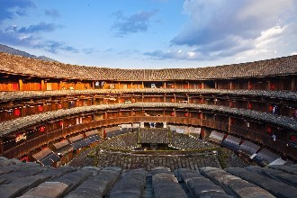
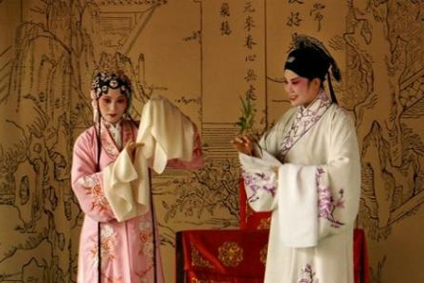
找不同
0.3.3 文化遗产
传统文化&文化传统
三：文化的继承
文化遗产
福建土楼
昆曲
Notes:
区别？物质文化，非物质文化
会唱昆区的人没了，昆区就消失了

Slide 102
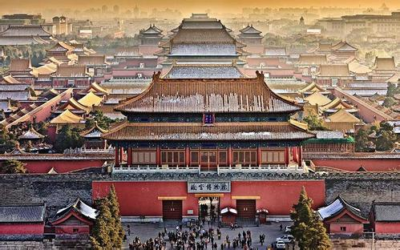
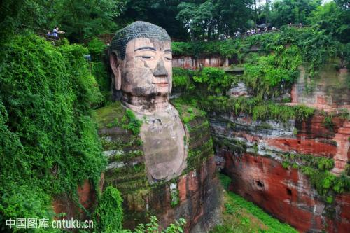

找不同
0.3.3 文化遗产
传统文化&文化传统
三：文化的继承
文化遗产
物质文化遗产
故宫
乐山大佛
九寨沟
人
人+自然
自然
Notes:
纯粹人建的
纯粹自然
山很美，人改造自然
泰山，不仅仅因为美，因为承载的底蕴

Slide 103
绪论
0.3.3 文化遗产
传统文化&文化传统
三：文化的继承
文化遗产
0.3.3：文化的继承★★★
物质 文化遗产 | 即有形文化遗产 包括古遗址、古墓葬、古建筑、石窟寺、石刻、壁画、近现代重要史迹和代表性建筑、历史文物以及历史文化名城等。
名
Notes:
昆曲

Slide 104
绪论
0.3.3 文化遗产
传统文化&文化传统
三：文化的继承
文化遗产
0.3.3：文化的继承★★★
物质 文化遗产 | 即有形文化遗产 包括古遗址、古墓葬、古建筑、石窟寺、石刻、壁画、近现代重要史迹和代表性建筑、历史文物以及历史文化名城等。 | 世界文化遗产（1610名） | 明清故宫、颐和园、天坛、长城、平遥古城、 承德避暑山庄、周口店、曲阜孔庙、莫高窟、 秦始皇陵、苏州园林、丽江古城、福建土楼
 |  | 世界 自然与文化遗产 | 泰山、黄山、峨眉山和乐山大佛、武夷山 （1610多）
 |  | 世界 自然遗产 | 九寨沟、黄龙、武陵源、三江并流、丹霞地貌 四川大熊猫栖息地、三清山、卡斯特、 澄江帽天山化石群、新疆天山
选
选
名
选
Notes:
昆曲

Slide 105
绪论
0.3.3 文化遗产
传统文化&文化传统
三：文化的继承
文化遗产
0.3.3：文化的继承★★★
物质 文化遗产 | 即有形文化遗产 包括古遗址、古墓葬、古建筑、石窟寺、石刻、壁画、近现代重要史迹和代表性建筑、历史文物以及历史文化名城等。 | 世界文化遗产（1610名） | 明清故宫、颐和园、天坛、长城、平遥古城、 承德避暑山庄、周口店、曲阜孔庙、莫高窟、 秦始皇陵、苏州园林、丽江古城、福建土楼
 |  | 世界 自然与文化遗产 | 泰山、黄山、峨眉山和乐山大佛、武夷山 （1610多）
 |  | 世界 自然遗产 | 九寨沟、黄龙、武陵源、三江并流、丹霞地貌 四川大熊猫栖息地、三清山、卡斯特、 澄江帽天山化石群、新疆天山
非 物质 文化遗产 | 即无形文化遗产， 指被个群体、团体（个人）视为其文化遗产的各种实践、表演、表现形式、知识和技能及其有关的工具、实物、和文化场所等。
选
选
名
选
名
Notes:
昆曲

Slide 106
绪论
0.3.3 文化遗产
传统文化&文化传统
三：文化的继承
文化遗产
0.3.3：文化的继承★★★
物质 文化遗产 | 即有形文化遗产 包括古遗址、古墓葬、古建筑、石窟寺、石刻、壁画、近现代重要史迹和代表性建筑、历史文物以及历史文化名城等。 | 世界文化遗产（1610名） | 明清故宫、颐和园、天坛、长城、平遥古城、 承德避暑山庄、周口店、曲阜孔庙、莫高窟、 秦始皇陵、苏州园林、丽江古城、福建土楼
 |  | 世界 自然与文化遗产 | 泰山、黄山、峨眉山和乐山大佛、武夷山 （1610多）
 |  | 世界 自然遗产 | 九寨沟、黄龙、武陵源、三江并流、丹霞地貌 四川大熊猫栖息地、三清山、卡斯特、 澄江帽天山化石群、新疆天山
非 物质 文化遗产 | 即无形文化遗产， 指被个群体、团体（个人）视为其文化遗产的各种实践、表演、表现形式、知识和技能及其有关的工具、实物、和文化场所等。 |  | 包括传统戏曲、民间工艺、民族特技， 我国共有30个项目，世界第一（1604单）
选
选
名
选
选
名
Notes:
昆曲

Slide 107
真题练习
传统戏曲、民间工艺等表现形式属于
A.文化思潮
B.文化观念
C.物质文化遗产
D.非物质文化遗产

Slide 108
真题练习
传统戏曲、民间工艺等表现形式属于(D)
A.文化思潮
B.文化观念
C.物质文化遗产
D.非物质文化遗产

Slide 109
真题练习
我国被列入世界自然与文化遗产的有
A.泰山
B.黄山
C.武夷山
D.长白山
E.峨眉山和乐山大佛风景名胜区
Notes:
ABCE
长白山温泉，天池，怪兽

Slide 110
真题练习
我国被列入世界自然与文化遗产的有（ABCE）
A.泰山
B.黄山
C.武夷山
D.长白山
E.峨眉山和乐山大佛风景名胜区
Notes:
ABCE
长白山温泉，天池，怪兽

Slide 111
本章结构图
“文化”的界定
民族文化、国别文化和两个文化层面
绪论
文化的历史发展与文化传统
“中国文化概论”课程的性质、目的任务和基本内容

Slide 112
绪论
绪论
0.4.2 中国文化概论课程开设的目的和任务
问题一：文化的界定
问题二：文化的分类
问题三：文化的继承
问题四：文化的学习
0.4：简述学习“中国文化概论”课程的目的
树立正确的文化观，增长热爱并继承祖国优秀文化遗产、促进文化发展的意识；
正确认识中华民族传统文化的特点，把握中国国情，增强爱国主义的意识：
对中国文化各分科的具体知识有初步的了解，从而运用这些知识来观察社会、认识社会；
在提高认识的基础上，加强自身的文化素养，为建设我国社会主义文化作出积极的努力。
大

